Slide 1
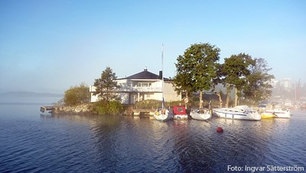
Välkommen till Kungsängens Båtsällskap

Slide 2
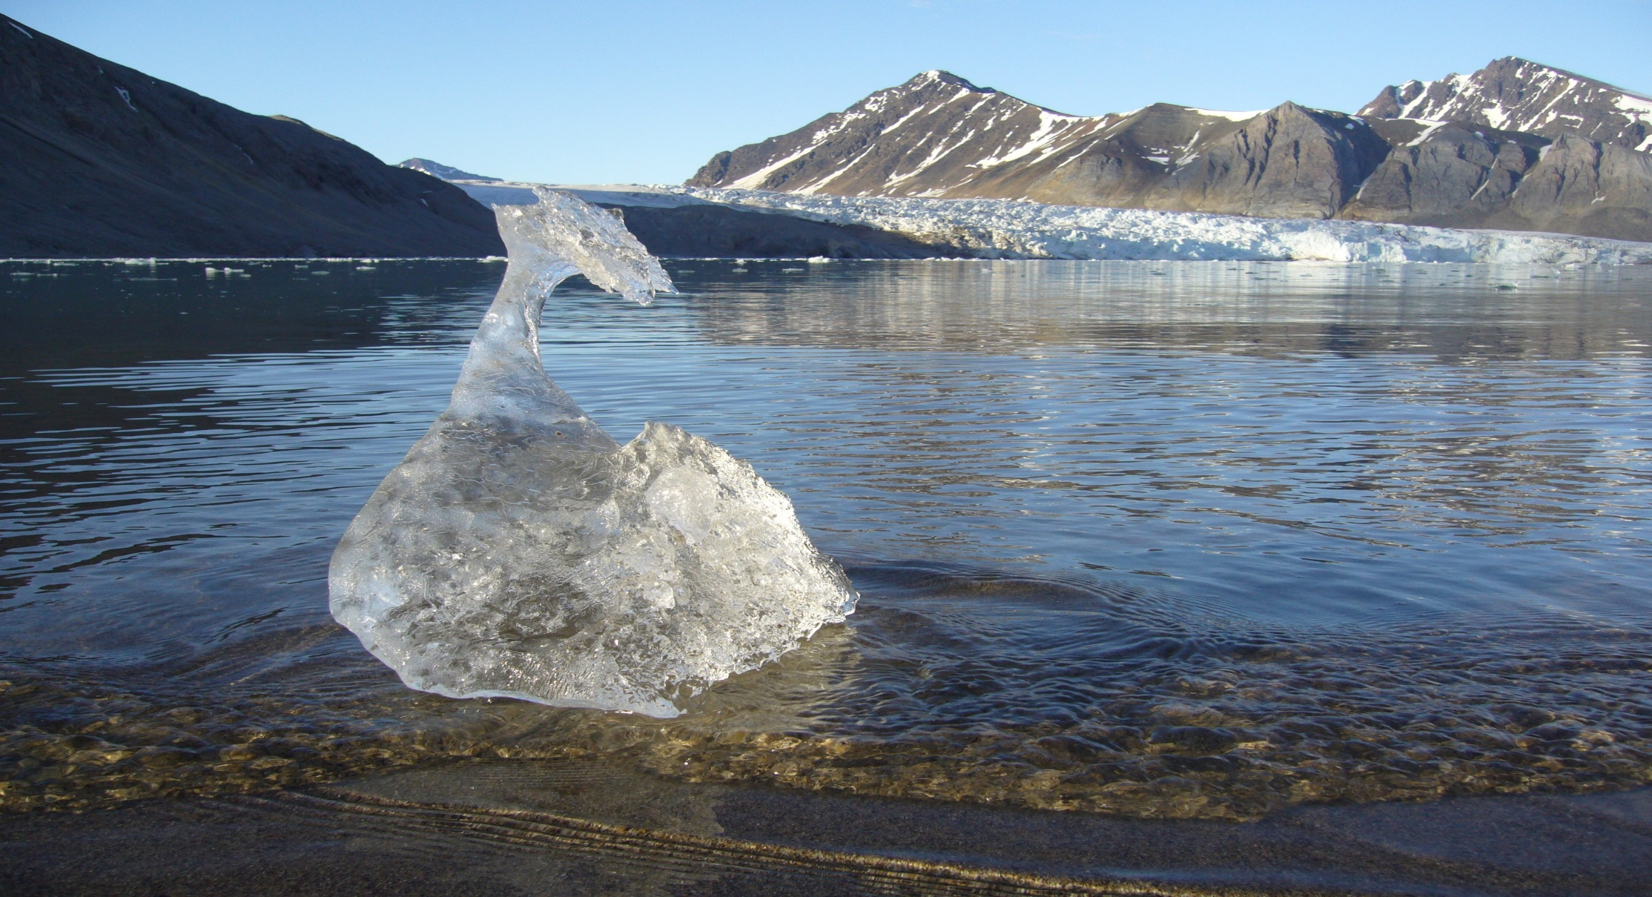
Glaciärerna smälter

Slide 3

Synen på miljön har ändrats

Slide 4
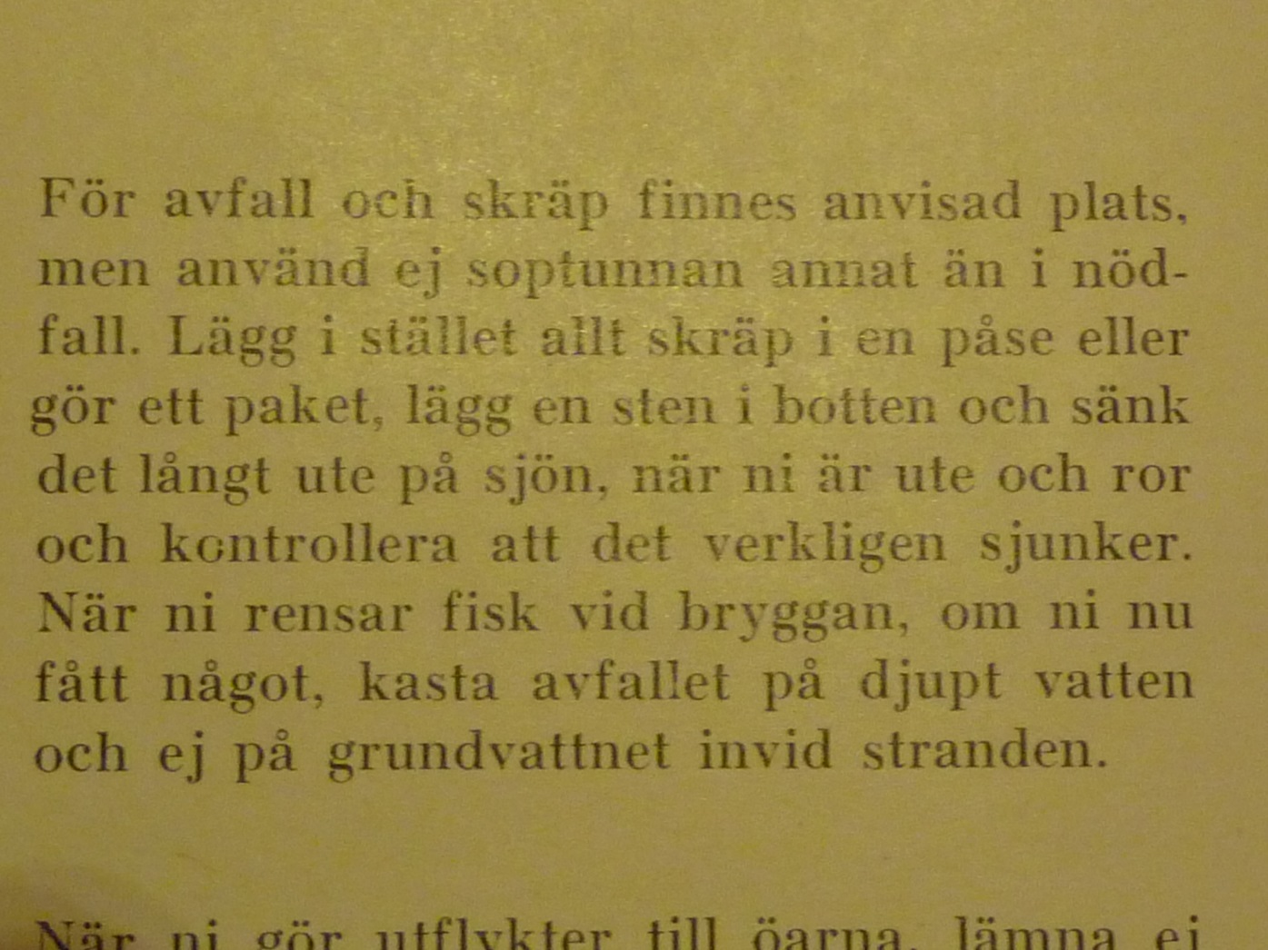
Uppmaning att sänka skräpet på havsbotten

Slide 5
KBS´s Miljögenomgång för aktiva medlemmar
Detta tar vi upp i miljögenomgången
Varför denna miljögenomgång?
Viktigt värna miljön
Lagstiftning och föreskrifter
Så säger reglerna i klubben
Båtbotten – ett särskilt kapitel
Det går att göra mer för miljön!

Slide 6
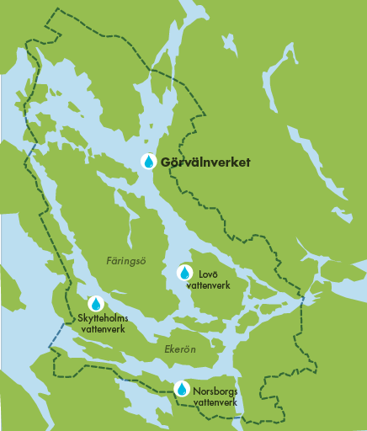
Viktigt att värna om miljön
Nästan två miljoner människor i Stockholmsregionen får sitt dricksvatten från Mälaren.
Förmodligen bor du själv i en kommun där vattnet i kranen
kommer därifrån. Mälarens vatten är av hög kvalitet, men det finns flera saker som kan påverka vattnet negativt.
Ett exempel är utsläpp från båttrafik och båtklubbar.
Du som seglar eller kör motorbåt på Mälaren och sköter om din båt i närheten av sjön kan hjälpa till att skydda vattnet mot utsläpp av föroreningar.
Genom att följa regler krav och råd bidrar du till att vi även i framtiden kan producera ett dricksvatten av hög kvalitet av Mälarens vatten.

Slide 7
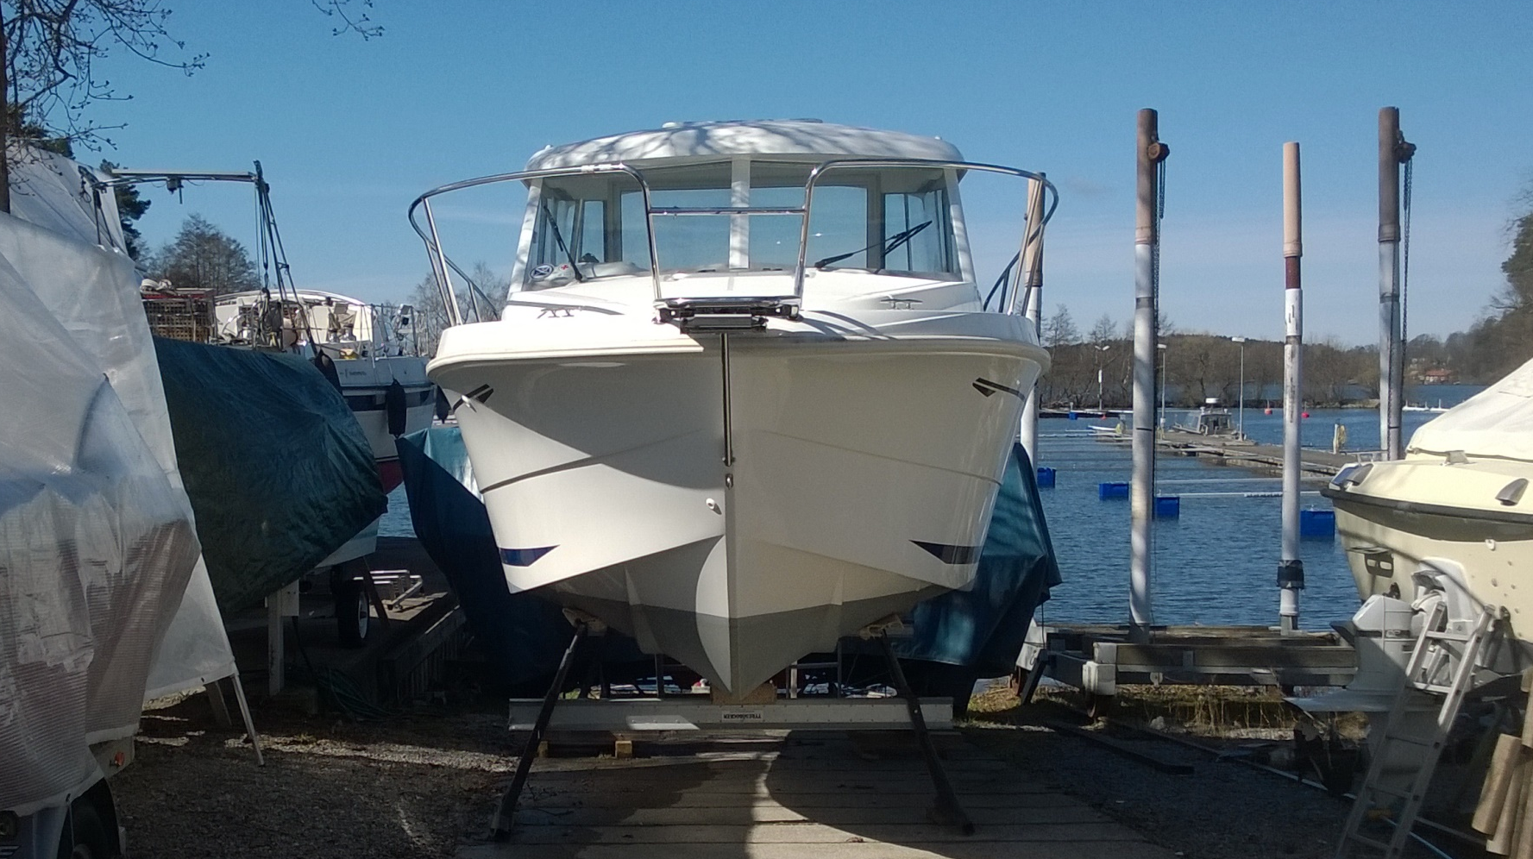
Båtbottenfärg

Slide 8
Krav på dig som aktiv KBS medlem
Ingen nymålning av biocidfärg
Genomgå KBS Miljöutbildning
Teckna nytt båtplatsavtal
Avlägsna gammal TBT och biocidfärg från båtbottnen före 2020-12-31

Slide 9
Många lagar och regler
Upplands- Bro kommun – Miljökontoret
EUs olika direktiv
Miljöbalken
Produktvalsprincipen
Biocidförordningen
Transportstyrelsens föreskrifter
Sjöfartsverkets föreskrifter

Slide 10
Kommunens krav på KBS
KBS har fått ett föreläggande från kommunen angående utfasning av biocidfärger på båtbottnar och därför beslutat:
  Från och med 1 januari 2021 kommer inga båtar med miljöfarlig bottenfärg att få sjösättas i KBS. Alla aktiva medlemmar måste gå en kortare miljöutbildning i KBS regi. Där kommer de nya kraven att gås igenom, samt praktiska råd om hur man går tillväga. Efter genomgången kurs skrivs ett nytt båtplatsavtal där miljökraven är inskrivna. Från och med 2021 kommer bara båtar med de nya avtalen att få bryggplats och/eller uppläggningsplats.
  Kommunen har krävt att KBS senast 2017-12-30 kom in med en utfasningsplan gällande TBT och biocidfärger.

Slide 11
Utfasningsplan för båtbottenfärg innehållande biocider
Antagen av KBS styrelse och inskickad till Upplands-Bro kommun 2017-12-01
Målsättning
Kungsängens Båtsällskap (KBS) arbetar med att få KBS medlemmarna att inte använda båtbottenfärg av typ TBT och biocidfärg. Inga båtar sjösätts med nymålad TBT eller biocidfärg och 2021 sjösätts ingen båt med gammal TBT eller biocidfärg.
Krav
Ingen påföring av biocid- eller TBT-färg tillåts i KBS.
All gammal bottenfärg av TBT- och biocid-typ skall vara avlägsnade från båtskrov innan den 31 december 2020. Avlägsnandet kan ske genom blästring, slipning, skrapning eller färgborttagningsmedel. Kungsängens båtsällskap tar på sig ett samordningsansvar för att underlätta för medlemmar i arbetet med att avlägsna icke tillåten bottenfärg.
Medlemsinformation
Alla medlemmar informeras om miljökraven för båtbotten genom brevutskick och via KBS hemsida. KBS håller även informationsmöten för nya medlemmar, där man informeras om gällande miljökrav
Alla aktiva medlemmar (innehavare av båt i hamn eller på uppläggningsplatsen) informeras genom miljöföredrag i klubbens regi där alla deltagare registreras.
Samtliga aktiva medlemmar planeras ha deltagit på föredraget senast maj 2019.
Nya aktiva medlemmar som står i tur att tilldelas brygg- eller uppläggningsplats informeras om KBS miljöregler innan tilldelning av båtplats.

Slide 12
Biocidfärger
Tributyltenn (TBT): förbjudet, mycket giftigt och hormonstörande ämne. Finns i äldre båtbottenfärger, och kan läcka ut från gamla lager färg. Mycket giftigt redan i mycket små mängder för vattenlevande organismer. Även humantoxiskt.
• Koppar, kopparoxid eller andra kopparföreningar: Är i måttligt förhöjda
koncentrationer giftiga för främst mark- och vattenlevande organismer.
Zink, zinkoxid och andra zinkföreningar: Är i måttligt förhöjda koncentrationer giftiga för mark- och vattenlevande organismer.
Dessutom förekommer målning (ffa träbåtar invändigt och på köl) med blyinnehållande färg. Blyföreningar är inte tillåtna i konsumentfärger.

Slide 13
Båtbottenfärg – TBT-problemet
TBT är extremt giftigt och hormonstörande
Förbjöds på fritidsbåtar 1989
Idag förbjudet på alla fartyg i hela världen
Kan finnas på båtar tillverkade före 1990!
TBT läcker igenom all färg (även sealing-färger)
TBT-båtar bör göras skrovrena (blästring)
Räkna med hårdare tag från myndigheterna framöver mot TBT-målade båtar.

Slide 14
TBT… Vad är det?
Tributyltenn (TBT), egentligen tributyltennhydrid, är en organisk förening, som tar död på vattenlevande organismer och därmed har används som skeppsbottenfärger för bekämpning av påväxt.
TBT förekommer i Östersjön men speciellt mycket i de Finska sjöarna. TBT är ett helt syntetiskt ämne. Produkten är färglös.
Giftverkan består i störningar även på kroppens immunförsvar och hormonsystem.
TBT är långlivat i naturen bryts långsam ned i flera steg.
I syrefattig miljö, till exempel i Östersjöns döda bottnar, är TBT nästan stabilt. Halveringstider på flera år till decennier har angetts i litteraturen. Vid muddring kan TBT komma att frisläppas och därigenom påverka miljön. Trots att användningsförbud som skeppsbottenfärg infördes 2003 kommer TBT-relaterade skador att fortsätta under många år framöver.
En så kallad "tickande bomb", som innebär att ett förbud av ett ämne inte omedelbart leder till resultat.

Slide 15
Dokumentation av medlemmarnas godkännande av KBS miljöregler
Efter deltagande vid miljöföredrag upphör befintligt båtplatsavtal att gälla och ersätts med ett nytt, där KBS intygar att medlemmen tilldelats nödvändig kunskap inom området samt medlemmen intygar att denne förstått och kommer att efterleva KBS stadgar och regler.
Nya aktiva medlemmar skriver under det uppdaterade båtplatsavtalet innehållande KBS miljöregler innan brygg- eller uppläggningsplats tilldelas.

Slide 16
Vad säger KBS´s egna regler?
Stadgar. Vad är medlemmars miljöansvar?
Ordningsregler. Vad är inte tillåtet inom KBS?
Miljöansvarig. Finnas – men det är varje enskild medlem som ska göra jobbet
Informera, utbilda, och följ upp
Kontroll är viktigt!
Följs reglerna inom KBS?

Slide 17
Sanering av TBT- och Biocidmålde båtar
Gå ihop och ta in offert från seriöst blästerföretag
Mekanisk borttagning, så som slipning, skrapning är att föredra.
Blästra gärna på hösten och epoxymåla på våren
Använd rätt skyddsutrustning, se KBS Rutiner vid båtunderhållsarbeten
Avfall från blästring är farligt avfall och enskild medlem ansvarar för ta om hand det på ett säkert sätt och kommer till kommunens Återvinnings Central
- KBS är behjälplig med råd och rön vid saneringsarbeten. Men kom ihåg att det är varje enskild medlems ansvar att följa lagar och regler, samt KBS ordningsregler. Innan blästringsarbeten påbörjas skall KBS styrelse godkänna val av utrustning och/eller firma.

Slide 18
Regler vid sanering av bottenfärg
Använd heltäckande presenning under båten vid avlägsnande av bottenfärgen
Vid slipning eller blästring täta presenningen upp mot skrovet så inget färgspill sprids
Samla ihop färgspillet, lägg det i avsett kärl och lämna till kommunens miljöåtervinningsstationen som miljöfarligt avfall
Använd heltäckande klädsel, handskar, skyddsglasögon, andningsmask och hörselskydd i den mån arbetsmetoden kräver det

Slide 19
Båten i Mälaren
I sötvatten behövs ingen båtbottenfärg
Växer minimalt. Lätt att tvätta av på hösten.
Några veckor i skärgården påverkar inte påväxten.
Du slipper jobbet och kostnaden med att måla
Alla giftfärger/ biocidfärger som godkänts av Kemikalieinspektionen är förbjudna i Mälaren, insjöar och längs Norrlandskusten.
Viktigt att poängtera att en båt med flera förtöjningsplatser alltid räknas som Mälarbåt (om båtägaren innehar en plats i Mälaren)

Slide 20
KBS´s egna dokument
(Finns tillgängliga på KBS hemsida)
Miljöplan, övergripande arbetsrutiner för miljön
Avfallshanteringsplan, riktlinjer för avfallshantering
Brandskyddsplan, beskrivning av brandskyddsutrustning och arbetsmetoder för brandsäkerhet
Rutiner vid båtunderhållsarbeten, råd för skyddande av egen och andras hälsa samt omgivande miljön
Utfasningsplan för båtbottenfärger, KBS plan för mötande av Kommunens krav
Båtplatsavtalet – en försäkran att följa KBS regler

Slide 21
Sjöfartsverkets föreskrift SJÖFS 2001:13
Alla klubbar ska ha en avfallshanteringsplan
Alla klubbar ska ha miljöombud
Transportstyrelsen är tillsynsmyndighet.
Planen ska uppdateras vart tre år
Den ska anslås i klubben
KBS har avfallshanteringsplan finns på hemsidan

Slide 22
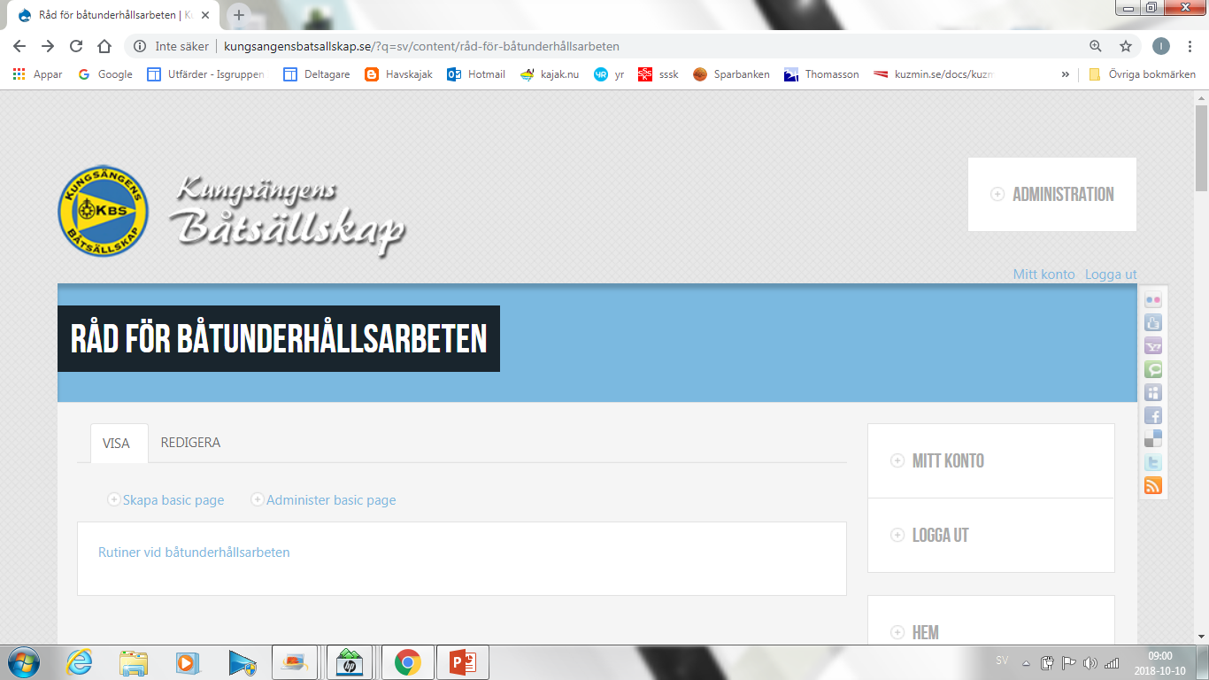
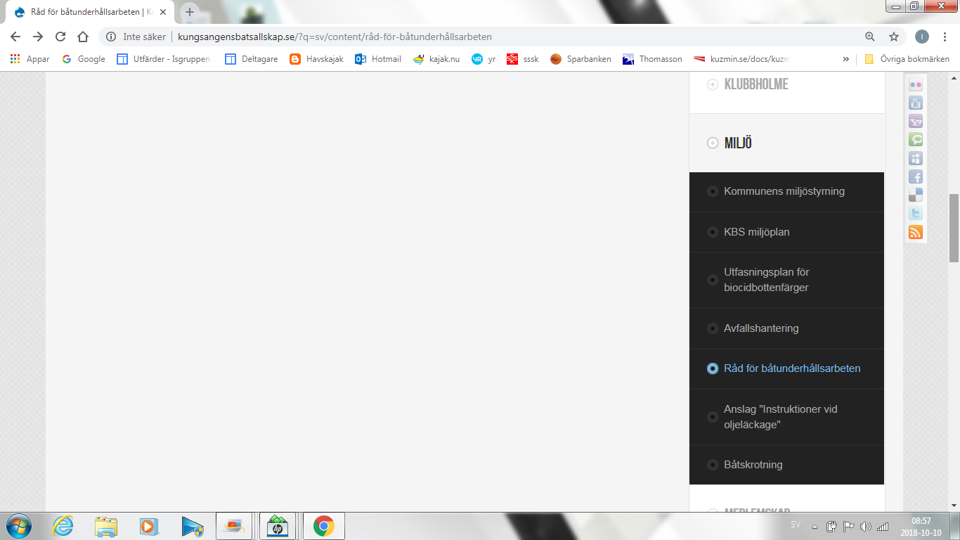

Slide 23
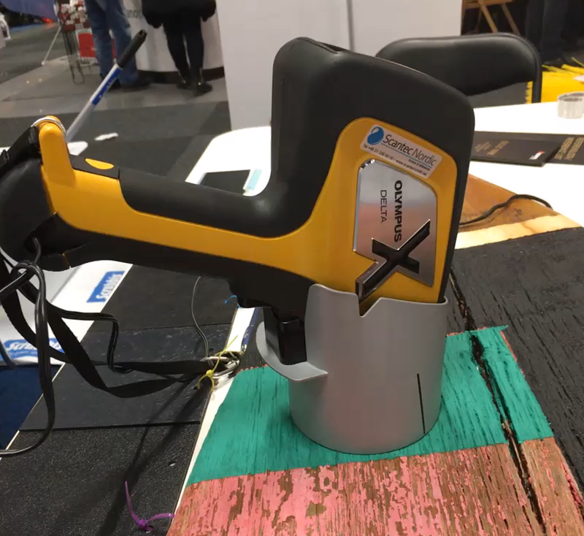
Mätning av båtbotten
XRF-pistol
Mäter olika
metaller, bl a
tennföreningar
som TBT

Slide 24
Tips för båtägare från vår vattenproducent
Använd i första hand toalettservicen på land.
Töm hålltanken eller den portabla toaletten på mottagningsstationer.
Kör på miljöanpassad alkylatbensin om du har en tvåtaktsutombordare.
Var försiktig vid tankning för att undvika spill.
Pumpa inte ut oljehaltigt vatten i sjön.
Använd oljeabsorbentdukar eller länsar i kölsvinet.
Använd miljöanpassade produkter när du sköter om din båt.
Måla endast med biocidfria båtbottenfärger.
Använd i första hand någon form av båtbottentvätt. Automatisk eller
manuell.
Förvara och hantera miljöfarliga produkter på ett säkert sätt.
Lämna farligt avfall till en miljöstation.
Rapportera större oljeutsläpp till SOS Alarm genom att ringa 112.

Slide 25
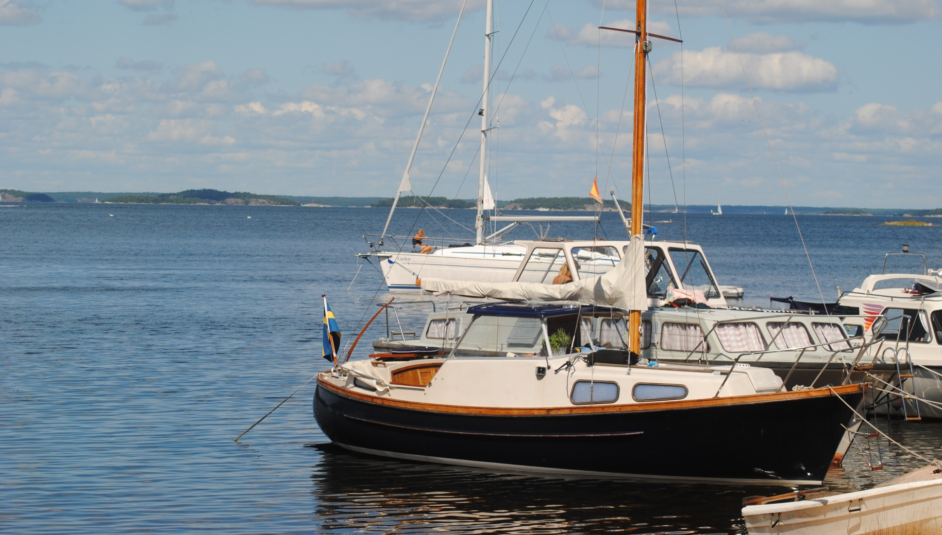
Båt i saltsjön

Slide 26
Båt i saltsjön
Flera kommuner vill undvika/ bli av med alla biocidfärger, även ”ostkustfärger”
Havstulpanvarning. Skicka SMS "havstulpan start" till nummer 71120
Borsttvätt i maskin (2-3 ggr)
Bada med rotborste (2-3 ggr)
Scrubbis från bryggan (2-3 ggr)
Gå in i sötvatten några timmar
Lyft upp båten/ trailer
Skrovduk mellan bommarna

Slide 27
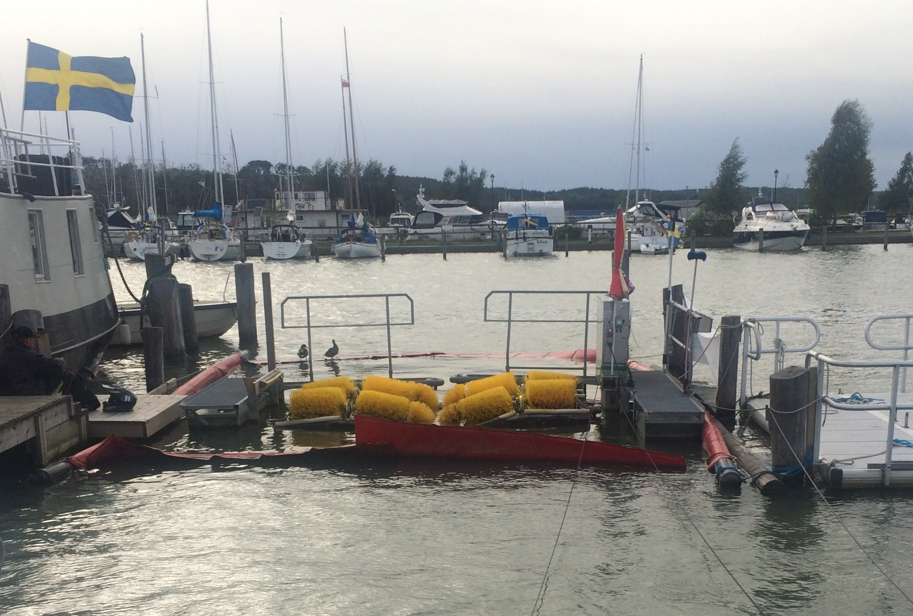

Slide 28
Toalettavfall
De flesta går helst på toa i land
Får inte tömmas i sjön (Potta är dock tillåtet)
Var finns närmaste tömningsstation för båtar med toatank?
Var kan portabla toaletter ”porta-potti” tömmas?
Finns det problem/ behov som klubben måste hantera?

Slide 29
Många miljöpåverkande ämnen
Bensin o diesel
Biocider – giftig båtbottenfärg
Lösningsmedel, aceton, lacknafta etc
Nanopartiklar - putsmedel
Frostskydd/ glykol
Oljor och smörjmedel
Batterier

Slide 30
Farligt avfall
Farligt avfall måste tas om hand. Till kommunens Återvinnings Central eller klubbens miljöstation.
Känner du som medlem till klubbens miljöstation? Hur funkar den i så fall? Vad får lämnas där?
Var finns närmaste kommunala mottagningsstation för miljöfarligt avfall?
Farligt avfall får inte blandas med hushållssopor. Inte heller elektronik eller förpackningar.

Slide 31
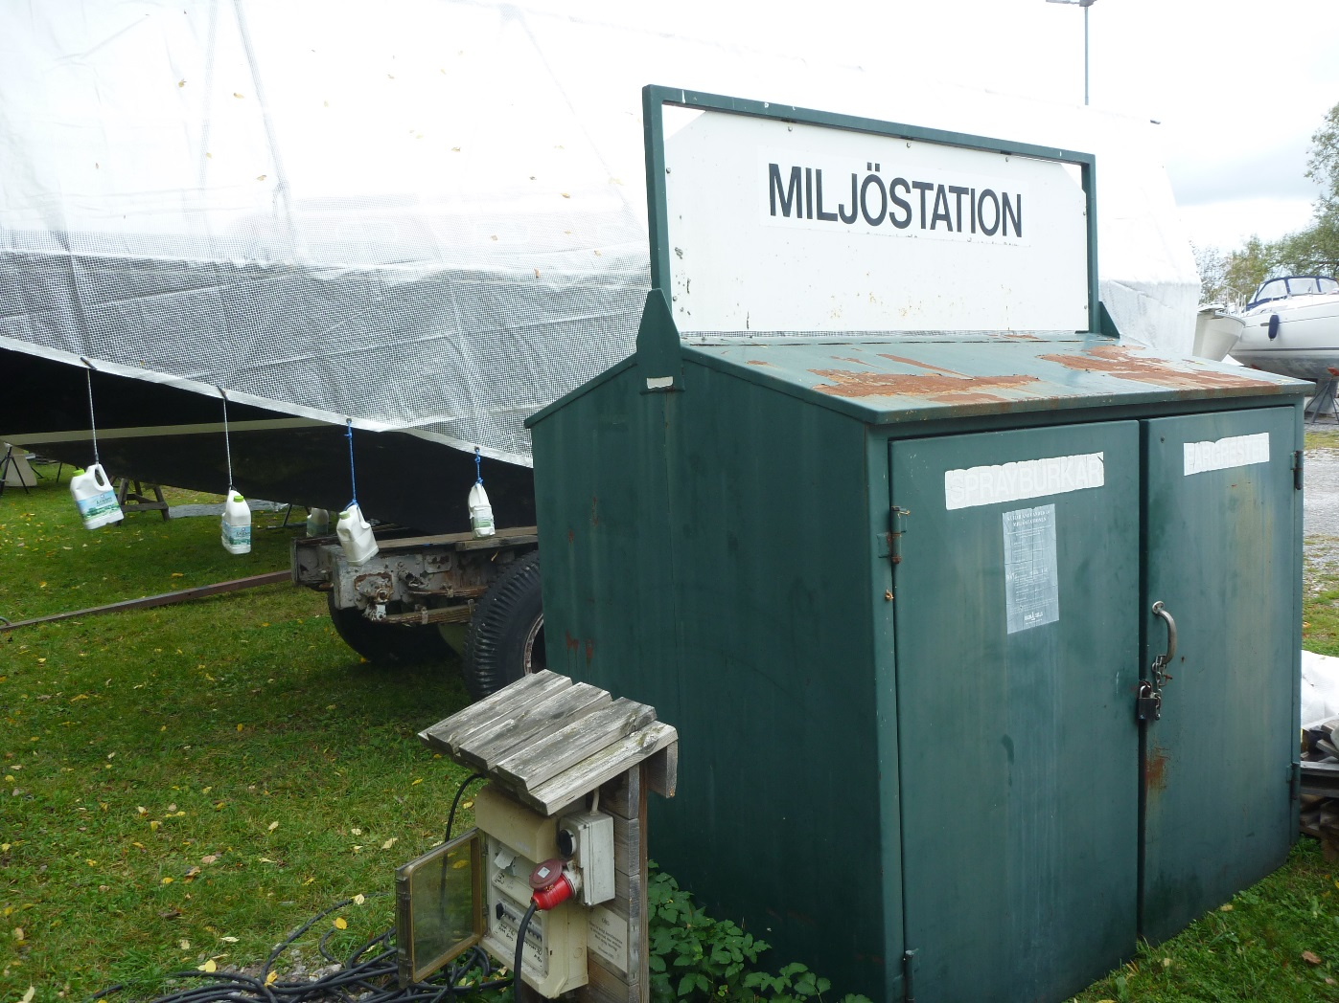
KBS Miljöstation

Slide 32
Exempel på farligt avfall
Båtbatterier lämnas till OKQ8 eller Kommunens Återvinnings Central, småbatterier lämnas i batteriholk
Olja/ oljefilter
Slagvatten från motorrummet
Lösningsmedel
Glykol
Målarfärg, gamla penslar, tomma färgburkar
Impregnerat virke

Slide 33
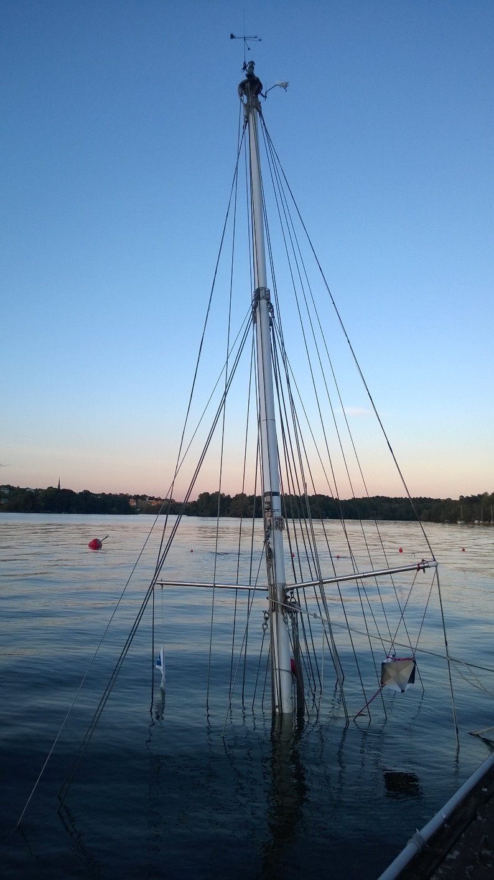
Vid olycka
Oljelänsar, finns i masthuset
Absorptionsmedel för
spill på marken
Ring 112 vid större olycka
Meddela KBS styrelse

Slide 34
Motorer och bränslen
Gamla 2-taktare är riktigt dåliga för miljön
Kör miljövänligt och bränslesnålt
Service för minskad bränsleåtgång
Batteriladdning med solcell – inte tomgång
Elmotorer kommer starkt. Även inombordare

Slide 35
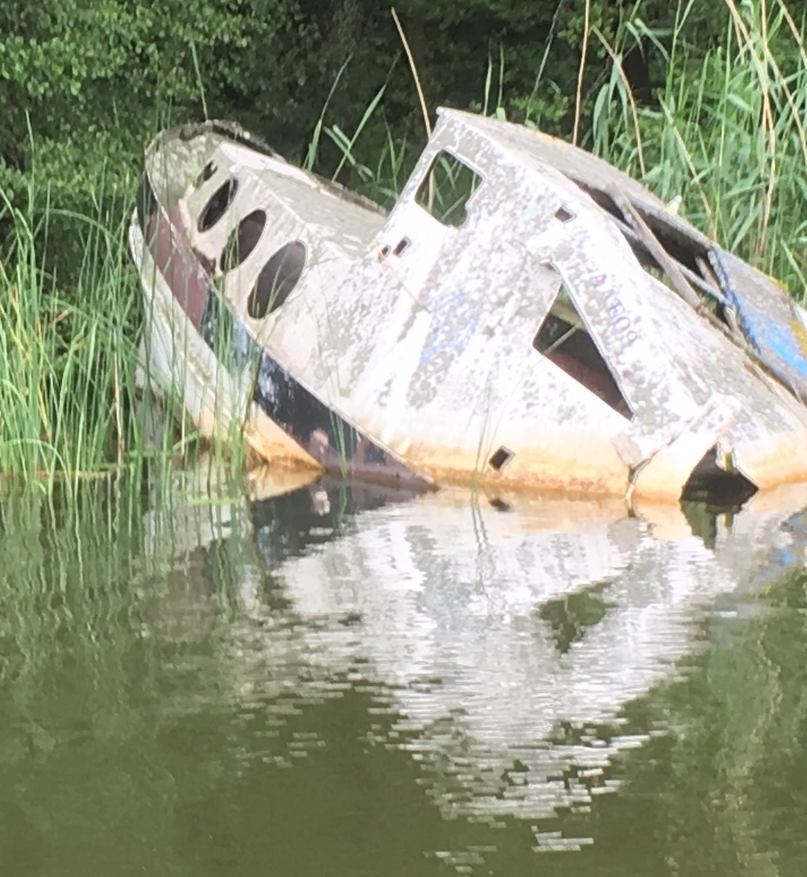
Skrotbåtar
Skräpigt och miljöfara
Risk för läckage av miljöfarliga
vätskor.
Det finns båtskrotar

Slide 36
Förorenad mark
Gammalt färgspill och färg-avskrap kan förorena marken.
Täck alltid vid slipning/ skrapning. Ta hand om slipdamm
Samla alltid upp överbliven glykol vid höst- och vårrustning.
Marken kan ibland vara mycket giftig

Slide 37
Andra miljöproblem
Extremt bullrande båtar stör fåglar och andra djur
Stökigt med pallningsprylar på hamnplan
Elda inte på berghällar
Ta hem skräpet
Slagvatten i motorrummet ska tas om hand
Fler miljöproblem?

Slide 38
Välj miljövänligt
Välj propylenglykol framför annan glykol
Välj alkylatbensin i både 2- och 4-taktare
Välj biologiskt nedbrytbar 2-taktsolja
Välj HVO framför vanlig diesel
Pröva oxalsyra i stället för lösningsmedel
Välj miljömärkta tvätt- och båtvårdsmedel
Andra åtgärder?

Slide 39
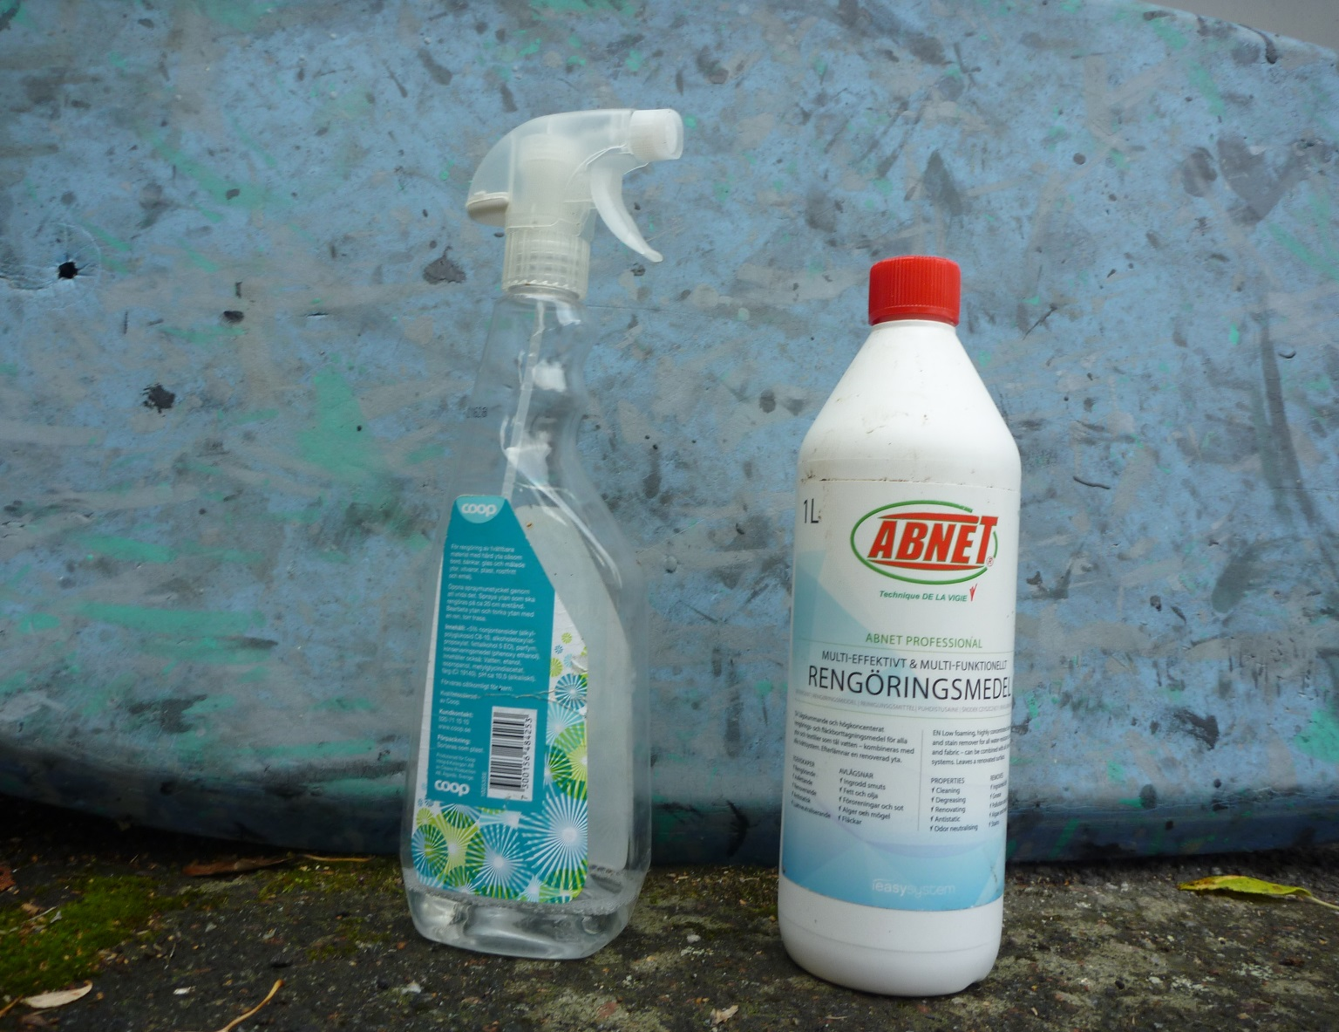
Exempel på rengöringsmedel

Slide 40
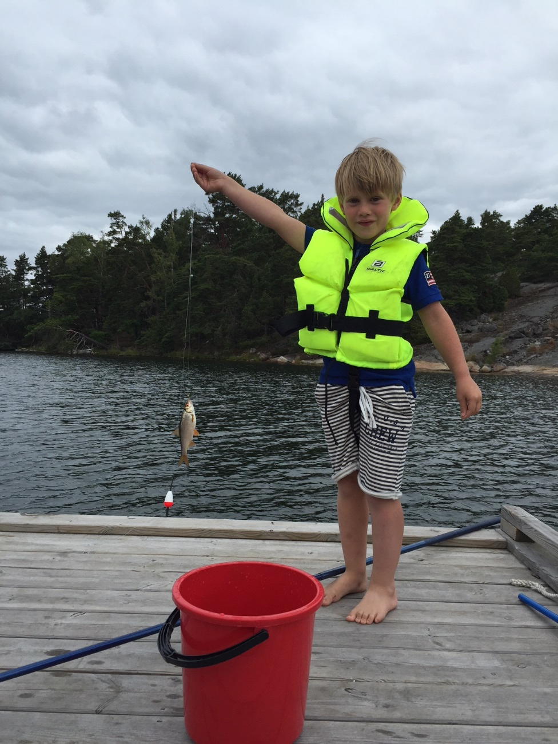
Framtida miljöutmaningar
Nya krav på bottenfärger
Nya krav på hanteringen
av båtar på land/ varv
Giftfärgs-frågan måsta lösas!
Nya drivmedel/motorer
Fossilfria drivmedel
Förorenad mark
Mikroplaster?
Nano-medel?

Slide 41
Trender
Skarpare miljökrav – tillsyn oftare
Miljökrav i kommunernas arrendevillkor?
Kommande krav på att biocidmålade båtar inte får tvättas över mark. Krav på spolplatta?
Alternativa metoder utvecklas ständigt

Slide 42
Krav på dig som aktiv KBS medlem
Ingen nymålning av biocidfärg
Genomgå KBS Miljöutbildning
Teckna nytt båtplatsavtal
Avlägsna gammal TBT och biocidfärg från båtbottnen före 2020-12-31

Slide 43
KBS Nya Båtplatsavtal
Avtalet är Tills vidare / tidsbegränsat
Gilltighetstid vid tidsbegränsat avtal: Från 20___-___-____ till 20___-___-
Medlemmen har informerats om KBS styrdokument med bl.a. miljökraven för bottenfärg
Genom undertecknande av båtplatsavtalet intygar KBS medlemmen att:
-båten är ansvarsförsäkrad
    att följa
      KBS stadgar
      Ordningsregler
      Miljöregler.

Slide 44
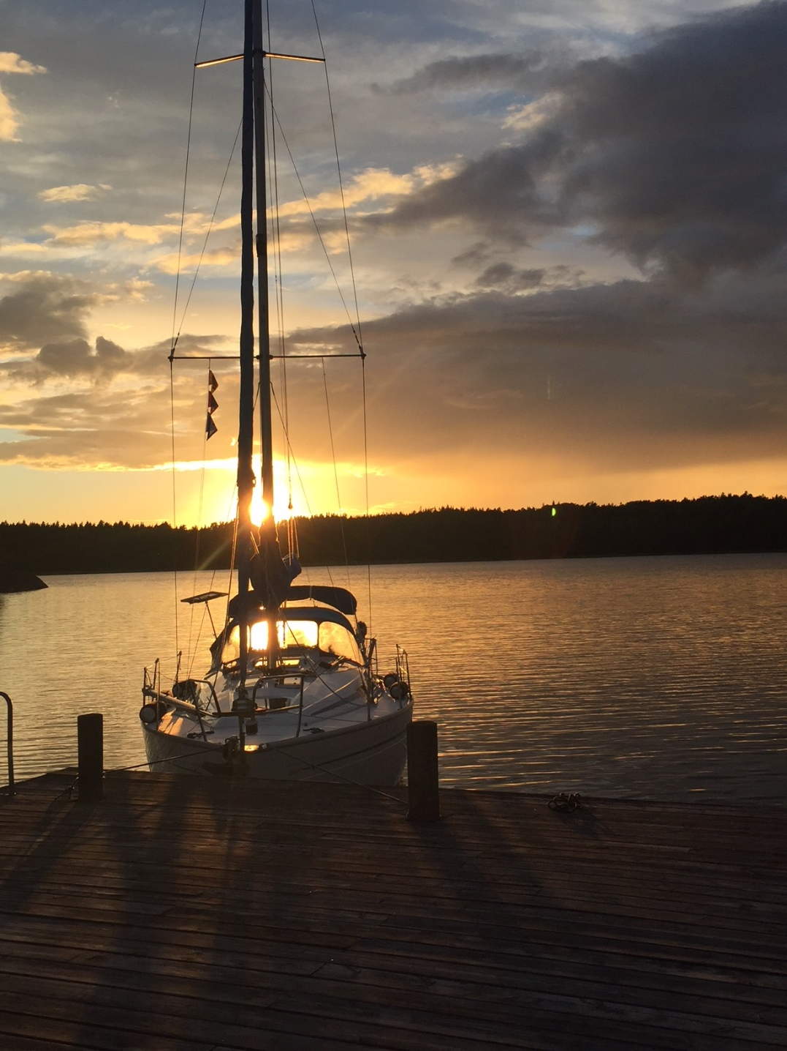
Tack!

